Slide 1

自閉症・情緒障がい特別支援学級
の開設について（2027年4月開設）
南成瀬中学校
202６年4月18日（土）
町田市教育委員会 教育センター

Slide 2
本日の内容
１ 自閉症・情緒障がい特別支援学級とは
２ 自閉症・情緒障がい特別支援学級での学習
３ サポートルームとの違い
４ 入級対象生徒
５ 学級新設に伴うお知らせ
６ よくあるご質問

Slide 3
１ 自閉症・情緒障がい特別支援学級とは
自閉症スペクトラム又はそれに類するもので、意思疎通や対人関係の形成が困難である生徒や、主として心理的な要因による選択性かん黙があり、社会生活への適応が困難である生徒を対象とした固定型の特別支援学級です。

Slide 4
２ 自閉症・情緒障がい特別支援学級での学習
① 通常の学級と同じ教科等を学習
② 自閉症のある生徒には、対人関係の形成や
生活に必要なルールなどに関することを学習
③ 選択性かん黙などのある生徒には、心理的安
定や集団参加に関することを学習

Slide 5
学習内容
各教科・領域
基本的には、通常の学級と同じ内容を少人数で学習します。なお、自立活動の時間を確保するため、各教科の授業時数や学習内容を減らしています。
自立活動
「感情のコントロール方法」「相手への適切なかかわり方」「身の回りの整理整頓」など、自立して社会参加するうえで必要なスキルを養うための指導も行います。

Slide 6
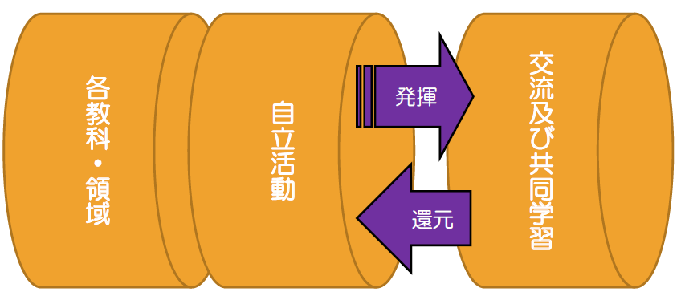
学習内容
交流及び共同学習
特別支援学級の各教科で学んだことや自立活動で習得した対人関係を円滑にする知識や技能などを発揮するため、授業や行事において通常の学級との交流を図ります。

Slide 7
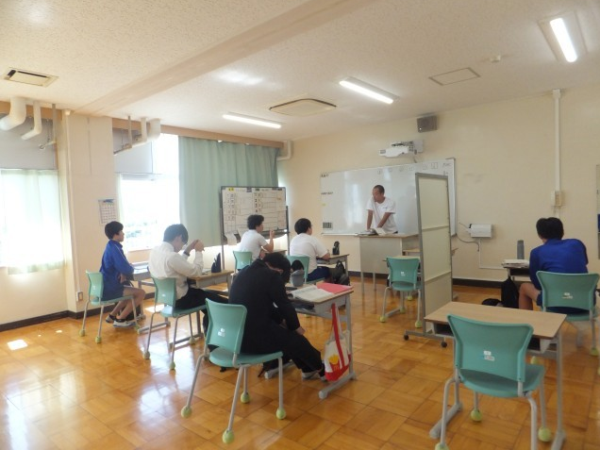
教室環境
通常の教室に比べ、様々な刺激を低減する工夫をし、授業に集中できるようにしています。
パーテーションを使用し、視覚的な刺激を低減して授業に集中できるようにしています。
椅子の足にテニスボール等をつけることで、音が出にくくなり、聴覚的な刺激を低減しています。

Slide 8
３ サポートルームとの違い
 | 在籍 | 指導 | 期間
自閉症・情緒障がい特別支援学級 | 特別支援学級 | ・特別支援学級の教員 が指導 ・学習指導と自立活動を 指導 | 卒業まで 在籍可能
サポートルーム | 通常の学級 | ・巡回教員が指導 ・巡回教員の巡回日に 週１～２時間の指導 ・自立活動を指導 （学習指導はできない。） | 原則1年間

Slide 9
４ 入級対象生徒
① 知的障がいがなく、医療機関で自閉症等と診断された生徒
※診断が学習障害（LD) や注意欠陥多動性障害（ADHD)のみの場合は、
入級対象となりません。サポートルームでの指導の対象となります。
② 通常の学級（学年）と同じ教科・領域等を学習できる生徒
③ 通常の学級における学習やサポートルームにおける
学習では十分な効果を上げることが難しい生徒
※特別支援学級は定員制ではございません。
学級の生徒数に応じて教員が配置されます。

Slide 10
５ 学級新設に伴うお知らせ
● 授業や学校行事、部活動等に特別支援学級の生徒も参加
する場合がございます。
● 自閉症・情緒障がい特別支援学級で使用するため、これま
で少人数指導で使用していた教室が変わります。
● 教室整備工事を夏休み等の長期休暇を中心に行いますが、
一時的に一部の教室が使用できない可能性がございます。

Slide 11
６ よくあるご質問
Ｑ1 定期考査や成績はどうなりますか。
Ａ１ 通常の学級と同じ内容で定期考査を受けます。
また、成績についても通常の学級と同様に評価・評
定が付きます。
Ｑ２ 学級の定員はあるのですか。
A２ 特別支援学級に定員制はございません。
Q3 学習に不安があるのですが、個別指導はしてもらえますか。
A３ 原則、通常の学級と同じカリキュラムで学習をするため、
個別指導を前提として対応はしません。

Slide 12
おわりに
ご清聴いただきありがとうございました。
ご不明な点等やご心配事、より詳細にご確認されたい内容がございましたら、お気軽にご連絡ください。
問合せ先
町田市教育委員会 教育センター就学相談担当
TEL：042-793-3057

